Slide 1
Dal 1950 a oggi
Unità 3
CAPITOLO
15
Il mondo di oggi
1
© Joey Ingelhart/iStock

Slide 2
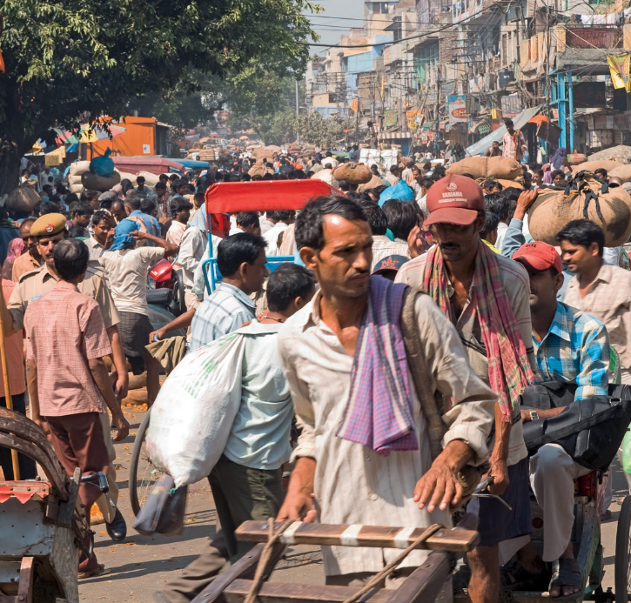
Dal 1950 a oggi
Unità 3
Il mondo di oggi
Capitolo 15
1. Aspetti di un modo che cambia
Oggi
vivono circa 8 miliardi di persone
sulla Terra
Secondo l’Human Developement Report
pubblicato ogni anno dall’Onu
il 20% è ricco
la popolazione umana si divide in tre gruppi
il 60% vive in condizioni medie
il 20% è povero
2
© JeremyRichards/Shutterstock

Slide 3
Dal 1950 a oggi
Unità 3
Il mondo di oggi
Capitolo 15
Oggi
circa il 50% della popolazione vive in città
l’urbanizzazione ha prodotto notevoli trasformazioni nell’ambiente
immense aree verdi sono diventate città
Stati Uniti ed
Europa occidentale
sono meta di un vasto fenomeno migratorio
proveniente dai Paesi più poveri
per questi motivi
povertà
guerra
pericolo costante
emarginazione
violenza
hanno antichi pregiudizi sulle persone di altre etnie
i Paesi ricchi cercano di contrastare il fenomeno
perché
temono effetti negativi sull’economia
temono che gli equilibri sociali cambino
3

Slide 4
Dal 1950 a oggi
Unità 3
Il mondo di oggi
Capitolo 15
Oggi
1 miliardo di analfabeti
nel mondo ci sono
1 miliardo e 300 milioni sono donne
1 miliardo di persone che sanno leggere ma non scrivere
oltre 270 milioni di bambini che non accedono all’istruzione
soprattutto bambine
Oggi
in molti Stati
esiste l’uguaglianza giuridica
tra uomini e donne
ma la parità di genere non è stata ancora raggiunta
entrambi i sessi avranno le stesse opportunità e possibilità
la totale parità ci sarà quando
nessuna donna sarà più in pericolo
per il fatto di essere donna
4

Slide 5
Dal 1950 a oggi
Unità 3
Il mondo di oggi
Capitolo 15
Secondo l’Organizzazione mondiale del lavoro
al mondo ci sono 152 milioni di bambini lavoratori
la percentuale maggiore è in Africa
di cui 80 milioni impiegati in lavori pericolosi
Oggi
cristianesimo
2,4 miliardi di fedeli
le religioni più praticate o diffuse nel mondo sono
islam
2 miliardi di fedeli
ebraismo
diffusa in Europa, America latina, America settentrionale, Africa del Nord
oltre metà dei credenti vive in Paesi dove la libertà religiosa non è garantita
ci sono persone che
non hanno un credo religioso (atee)
1,1 miliardi di persone
5

Slide 6
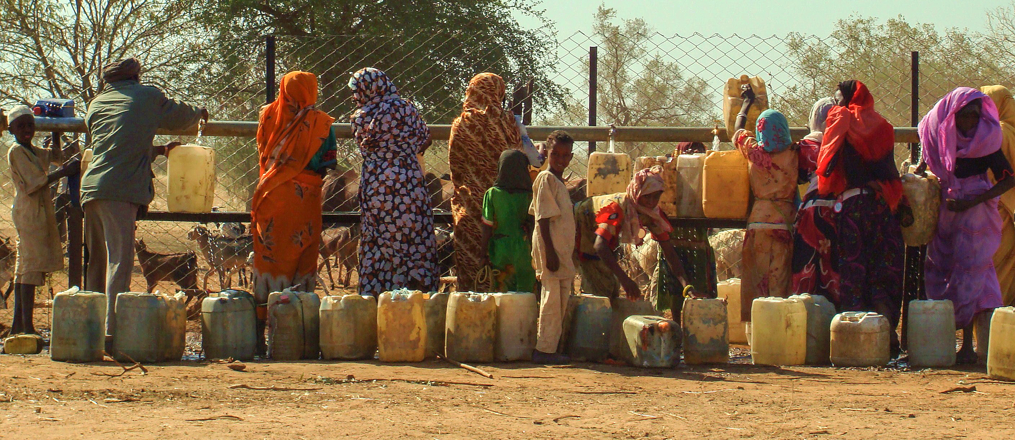
Dal 1950 a oggi
Unità 3
Il mondo di oggi
Capitolo 15
2. Le risorse
L’esistenza umana è resa possibile dall’uso di risorse
RINNOVABILI
NON RINNOVABILI
acqua
combustibili fossili
2 miliardi di persone non sono sicure di averne ogni giorno: INSICUREZZA ALMENTARE
cibo
metalli
soluzioni possibili
legno
terre rare
ridurre gli sprechi
migliorare la distribuzione alimentare
6
© JordiStock/iStock

Slide 7
Dal 1950 a oggi
Unità 3
Il mondo di oggi
Capitolo 15
hanno un impatto devastante sul pianeta
l’85% dell’energia che usiamo deriva da COMBUSTIBILI FOSSILI
responsabili dell’emissione di enormi quantità di anidride carbonica
Le attività umane
la consapevolezza delle responsabilità umane si diffonde lentamente
ma
ci sono interventi delle istituzioni, in particolare le Nazioni unite
migliora nella società civile
sono nati i
Fridays for future
nel 1983
hanno dato la definizione di
SVILUPPO SOSTENIBILE
nel 2015
organizzano Conferenze internazionali sul clima
a Parigi si sono presi accordi per
RIDURRE LE EMISSIONI
DI GAS SERRA
i governi faticano a rispettare gli accordi
il problema è complesso
perché
le soluzioni hanno costi elevati
7

Slide 8
Dal 1950 a oggi
Unità 3
Il mondo di oggi
Capitolo 15
3. Una pace (im)possibile?
Oggi
molti Paesi possiedono ARMI NUCLEARI
pericolose per l’umanità
perché la bomba atomica e la bomba all’idrogeno potrebbero cancellare la vita del pianeta
Dopo l’attentato
dell’11 settembre
si è diffuso il
terrorismo di matrice islamica fondamentalista
rivendica motivazioni religiose, ma stravolge il significato più profondo del termine “islam”
derivato dalla radice *s-l-m, che in arabo forma salam e in ebraico shalom, “pace”
Oggi
nel mondo sono in atto molti CONFLITTI
in particolare in America latina, Africa, parte dell’asia, dove sono presenti
un’area detta Caoslandia, dove sono presenti
governi deboli
fondamentalismo
narcotraffico
8

Slide 9
Dal 1950 a oggi
Unità 3
Il mondo di oggi
Capitolo 15
Dal dopoguerra
è in corso il
conflitto arabo-israeliano
nel 1964
nacque l’Organizzazione per la liberazione della Palestina (Olp) per creare uno Stato Palestinese e distruggere Israele
nel 1967
scoppiò la Guerra dei sei giorni tra Egitto e Israele
nel 1973
scoppiò la guerra tra Egitto e Siria, da una parte, e Israele, dall’altra
tra il 1985 e il 2005
ci furono continui scontri in Palestina
nel 2023
è avvenuto l’attacco terrorista di Hamas in Israele
9

Slide 10
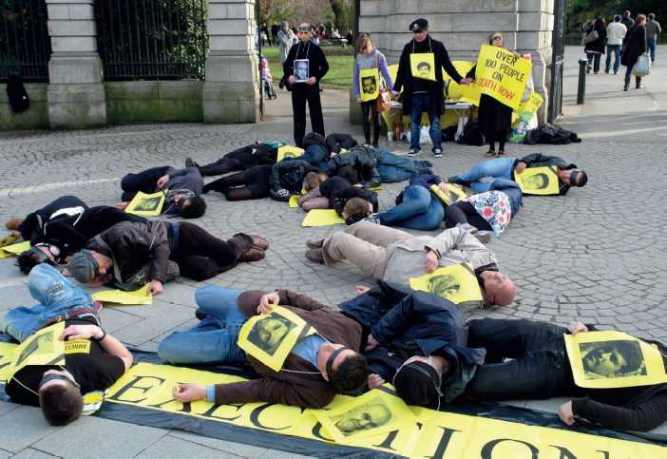
Dal 1950 a oggi
Unità 3
Il mondo di oggi
Capitolo 15
4. Diritti umani e democrazia
Oggi
la tortura è illegale
ma
è ancora praticata in aree colpite da conflitti
Oggi
la pena di morte è ancora legale
in alcuni Paesi
ma
non è ammessa nell’Unione Europea
Oggi
solo il 45% della popolazione mondiale vive in un regime di
PIENA DEMOCRAZIA
la situazione più critica è in Africa e in Medio Oriente
c’è un forte legame tra
PACE e DEMOCRAZIA
10
© Roma_/iStock

Slide 11
Dal 1950 a oggi
Unità 3
Il mondo di oggi
Capitolo 15
5. Un mondo sempre più conosciuto e connesso
Negli ultimi 100 anni
la scienza ha spiegato la struttura fondamentale della materia e della vita in generale
la tecnologia ha cambiato la nostra vita e il nostro modo di lavorare
l’informazione si è smaterializzata
si trova in ogni luogo e in tempo immediato
l’informatica è entrata nel settore della difesa
l’intelligenza artificiale è entrata nella vita quotidiana
le nuove tecnologie nascondono rischi
ad esempio, può diventare difficile distinguere le informazioni vere da quelle false o manipolate
Tra il 2019 e il 2023
si è verificata la pandemia di Covid-19
iniziata in Cina e diffusasi rapidamente in tutto il mondo
11

